Slide 1
INFORME DE DEVOLUCIONES PQRD 2024

Slide 2
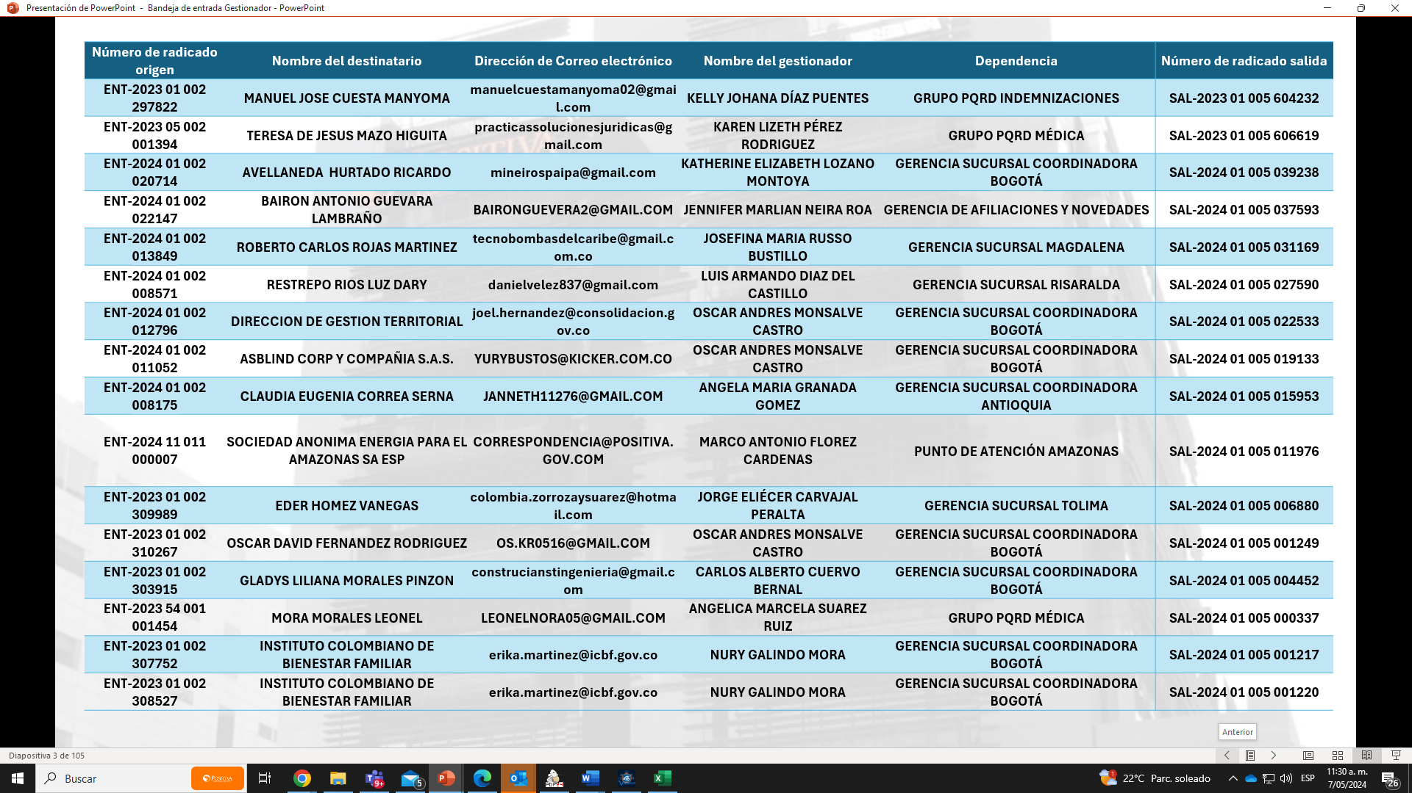
DEVOLUCIONES DE CORRESPONDENCIA EN TRÁMITES DE PETICIONES, QUEJAS, RECLAMOS Y DEERCHOS DE PETICIÓN(PQRD)
ENERO 2024
Total: 16 Devoluciones de correspondencia en trámite PQRD publicadas

Slide 3
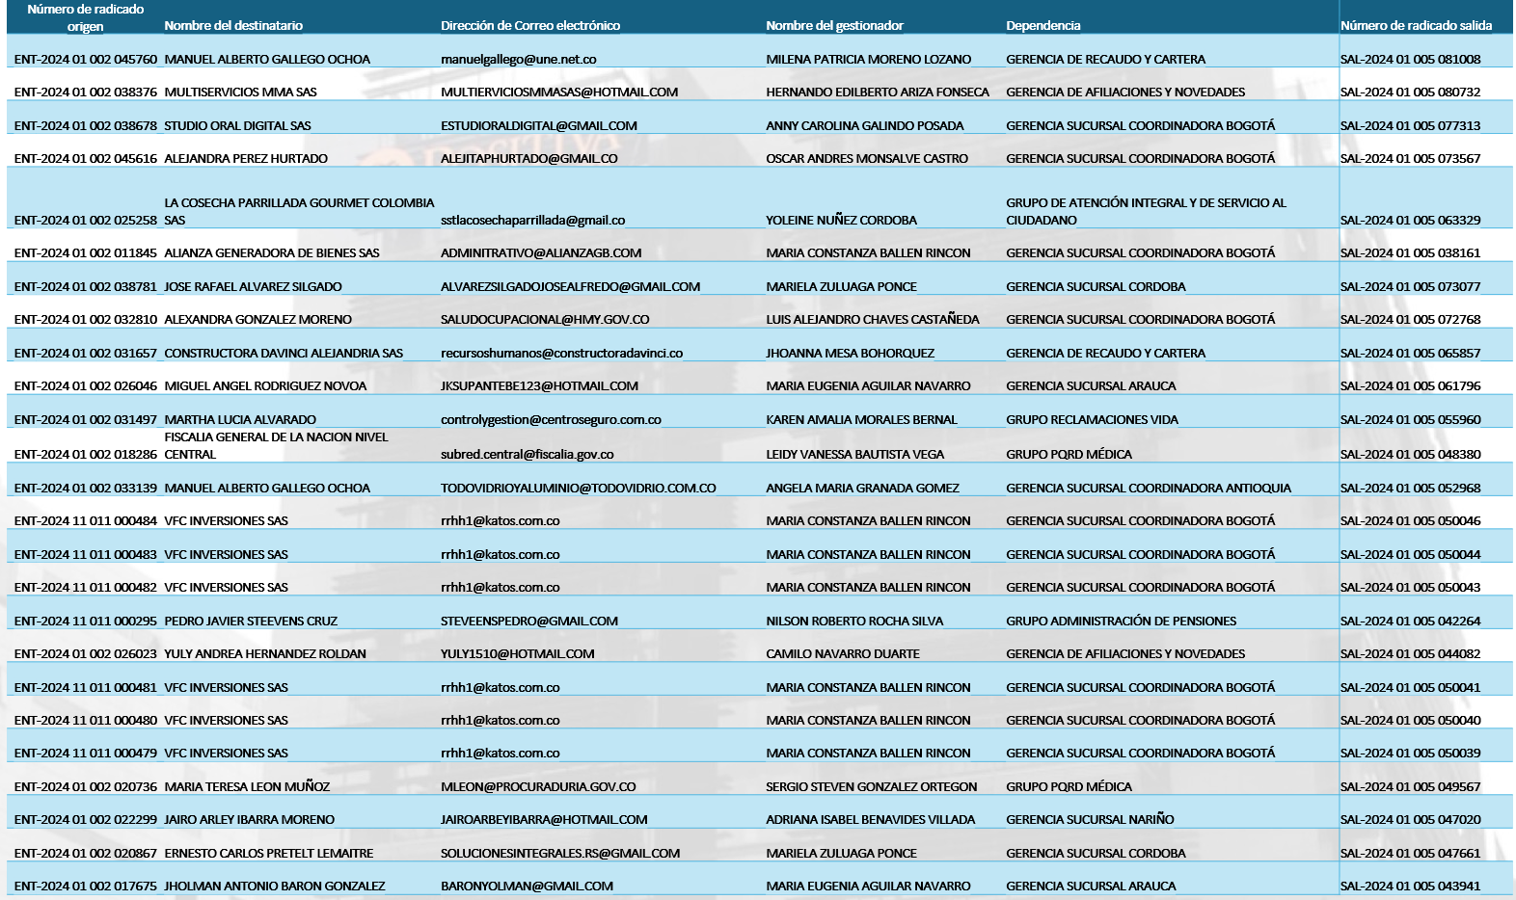
DEVOLUCIONES DE CORRESPONDENCIA EN TRÁMITES DE PETICIONES, QUEJAS, RECLAMOS Y DEERCHOS DE PETICIÓN(PQRD)
FEBRERO 2024
Total: 25 Devoluciones de correspondencia en trámite PQRD publicadas

Slide 4
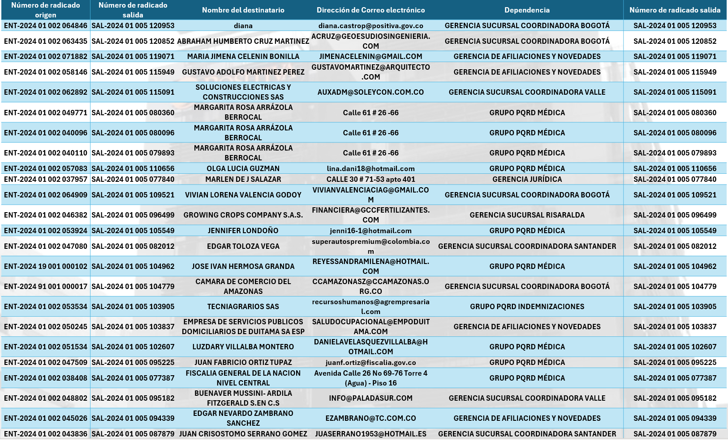
DEVOLUCIONES DE CORRESPONDENCIA EN TRÁMITES DE PETICIONES, QUEJAS, RECLAMOS Y DEERCHOS DE PETICIÓN(PQRD)
MARZO 2024
Total: 24 Devoluciones de correspondencia en trámite PQRD publicadas

Slide 5
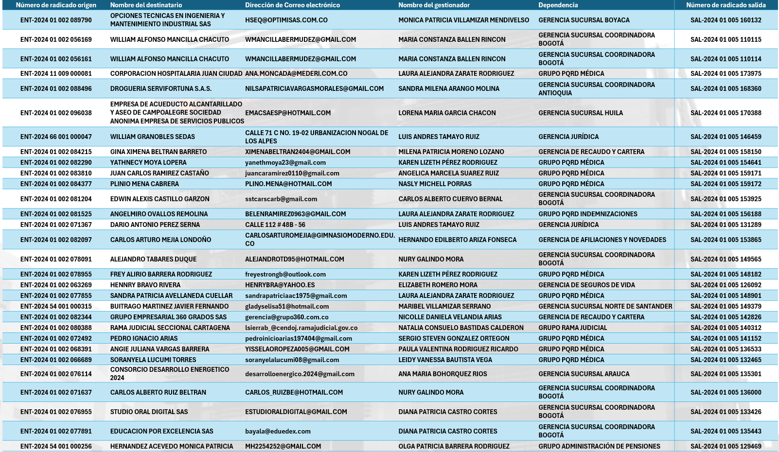
DEVOLUCIONES DE CORRESPONDENCIA EN TRÁMITES DE PETICIONES, QUEJAS, RECLAMOS Y DEERCHOS DE PETICIÓN(PQRD)
ABRIL
2024
Total: 30 Devoluciones de correspondencia en trámite PQRD publicadas

Slide 6
DEVOLUCIONES DE CORRESPONDENCIA EN TRÁMITES DE PETICIONES, QUEJAS, RECLAMOS Y DEERCHOS DE PETICIÓN(PQRD)
MAYO
2024

Slide 7
DEVOLUCIONES DE CORRESPONDENCIA EN TRÁMITES DE PETICIONES, QUEJAS, RECLAMOS Y DEERCHOS DE PETICIÓN(PQRD)
JUNIO
2024

